Slide 1

IS građevinske firme
Matematički fakultet
Informacioni sistemi
Mentor: profesor Saša Malkov
Marko Čupić
Predrag Dimitrijević
Saša Bukurov
Vanja Cvetković
Đuro Nenadović

Slide 2
Uvod
Dva tipa projekta: poručen i samostalan
Delatnost: Planiranje, nabavka, tok izgradnje, prodaja
Slučajevi upotrebe: (U nastavku...)

Slide 3
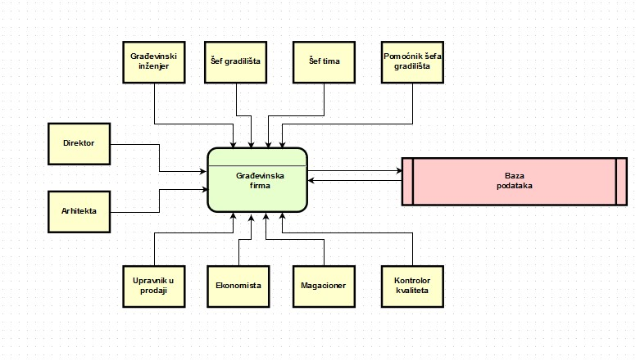
Izgled IS-a

Slide 4
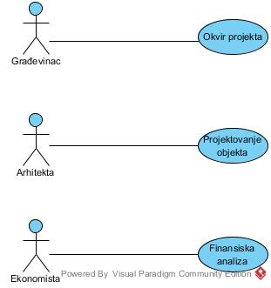
Planiranje projekta
Okviri projekta: Građevinski inženjer postavlja okvire projekta
Projektovanje pbjekta: Arhitekta projektuje objekat na osnovu plana inženjera
Finansijska analiza projekta: Ekonomista vrši finansijsku analizu

Slide 5
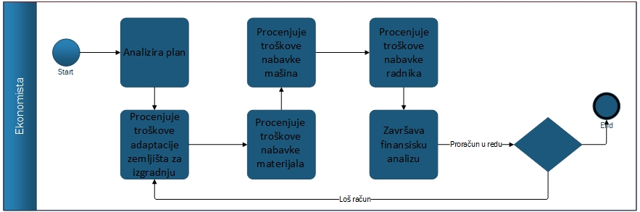
Finansijska analiza projekta: dijagram

Slide 6
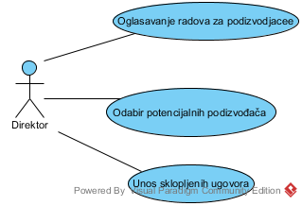
Unajmljivanje podizvođača
Oglašavanje radova za podizvođače: Direktor procenjuje potrebe za radovima
Odabir potencijalnih podizvođača: Biraju se podizvođači
Unos sklopljenih Ugovora: Direktor unosi podatke o ugovoru u bazu

Slide 7
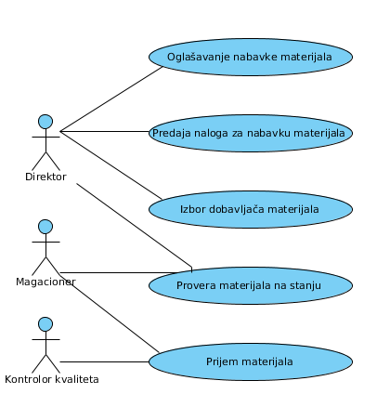
Nabavka materijala
Provera materijala na stanju: procenjuje se da li je potrebna nabavka
Oglašavanje nabavke materijala: oglašava se nabavka
Izbor dobavljača materijala: vrši se izbor dobavljača
Predaja naloga za nabavku: ispunjavanje, predaja, obrada naloga
Prijem materijala: pregled materijala
Kupovina i isplata materijala: vrši se krajnja kupovina, isplata

Slide 8
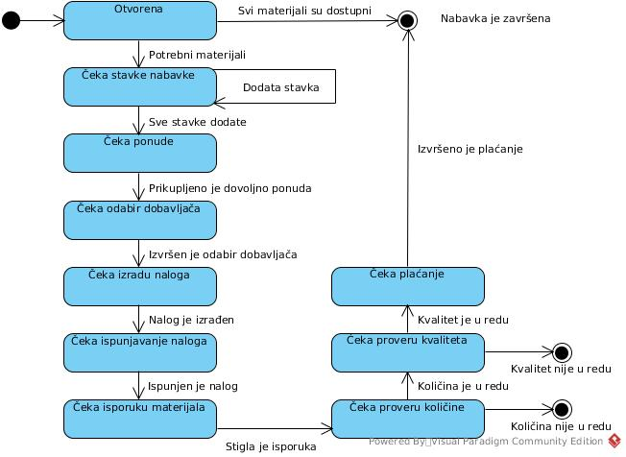
Dijagram stanja nabavke

Slide 9
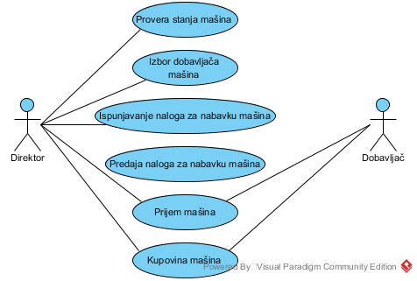
Nabavka mašina
Provera stanja mašina
Izbor dobavljača mašina
Ispunjavanje naloga za nabavku
Predaja naloga za nabavku
Prijem mašina
Kupovina mašina

Slide 10
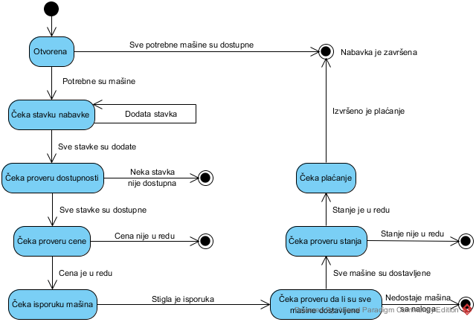
Dijagram stanja nabavke

Slide 11
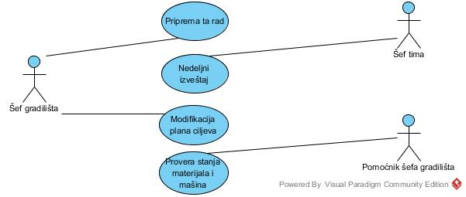
Tok radova
Priprema za rad: organizovanje na osnovu plana
Nedeljni izveštaj: pregled urađenog
Modifikacija plana rada: promena plana na osnovu izveštaja
Provera stanja materijala i mašina: na kraju nedelje procena o stanju materijala i mašina

Slide 12
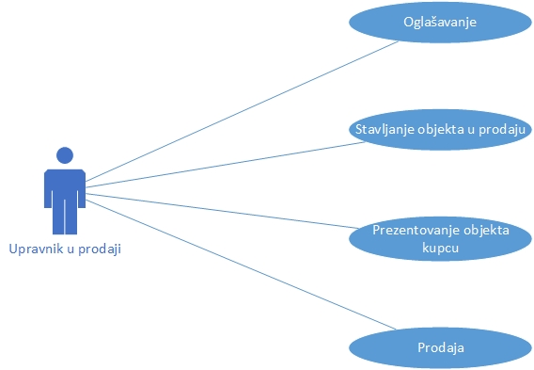
Prodaja i marketing
Oglašavanje
Stavljanje objekta u prodaju
Prezentovanje objekta kupcu
Prodaja

Slide 13
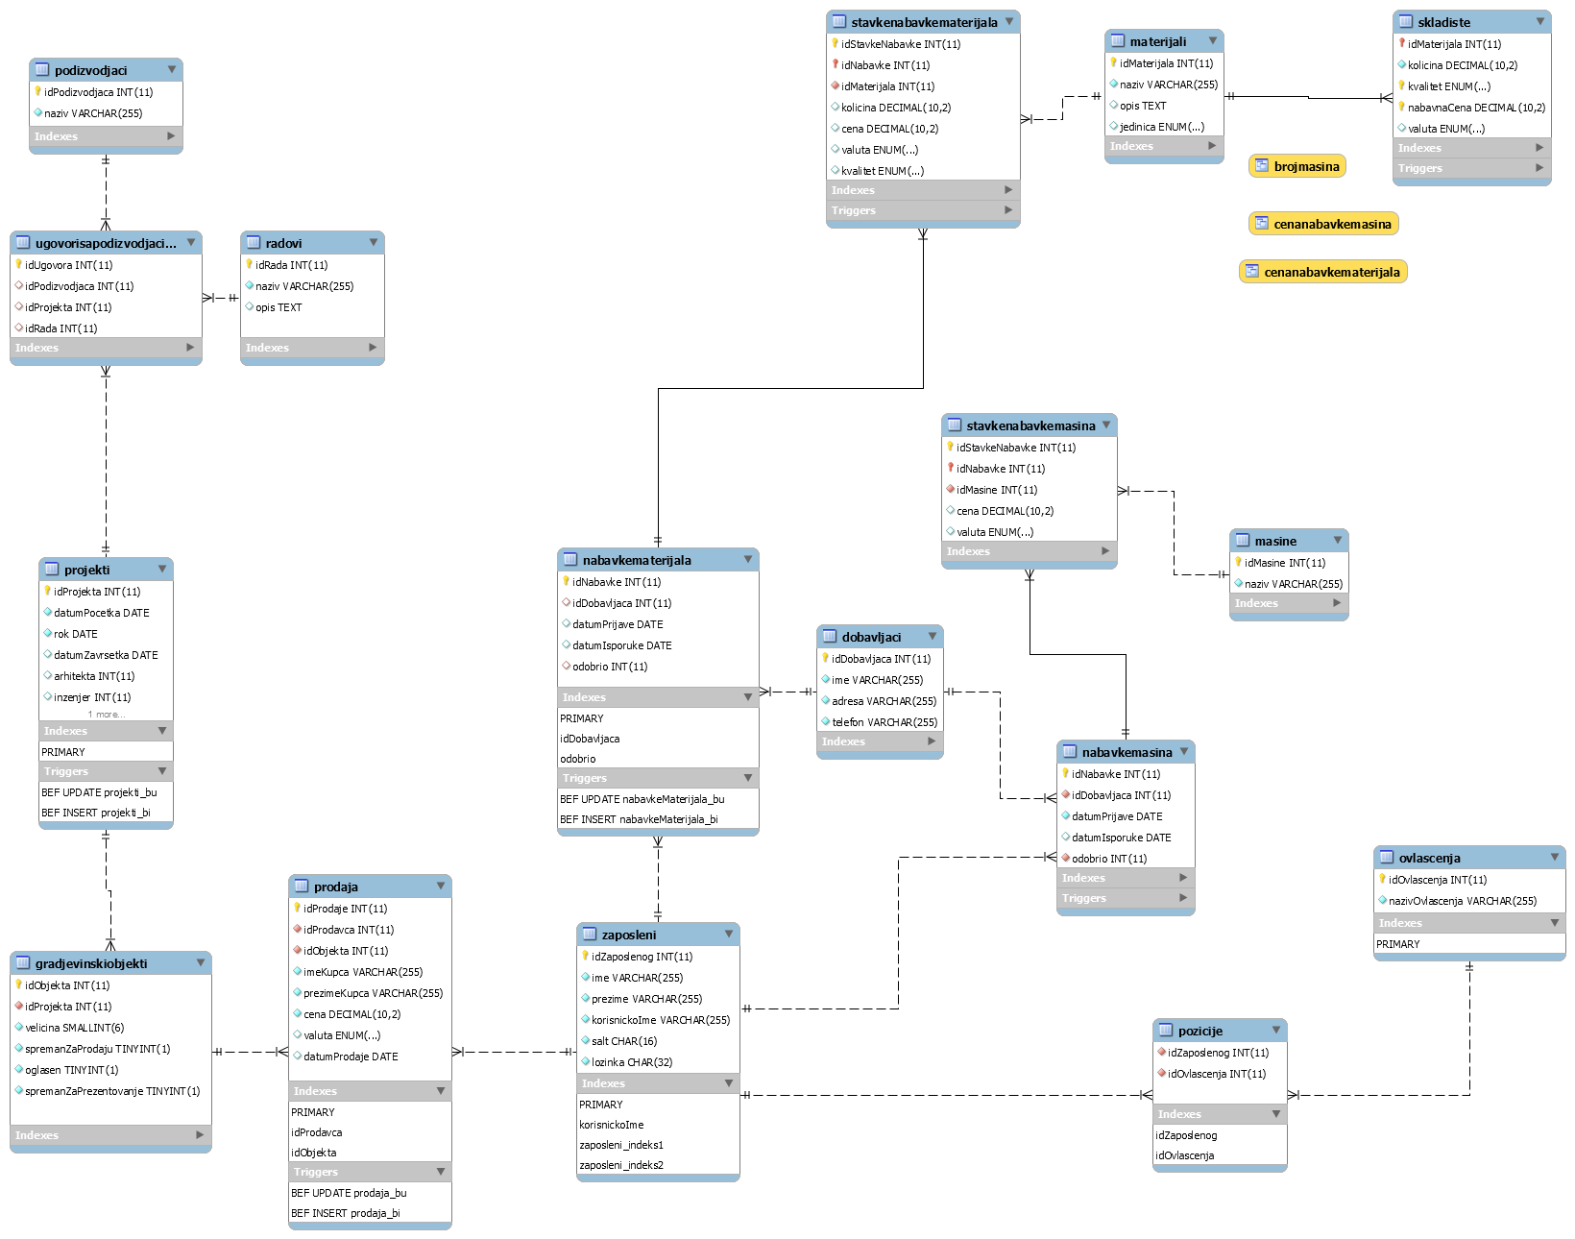
Dijagram baze

Slide 14
Primeri, sql kodovi, dijagrami…

Slide 15
Pitanja (eventualno i odgovori ☺)

Slide 16
Hvala na pažnji!

